Slide 1
AWS Cloud Computing
감정 기반 채팅 서버리스 애플리케이션

Slide 2
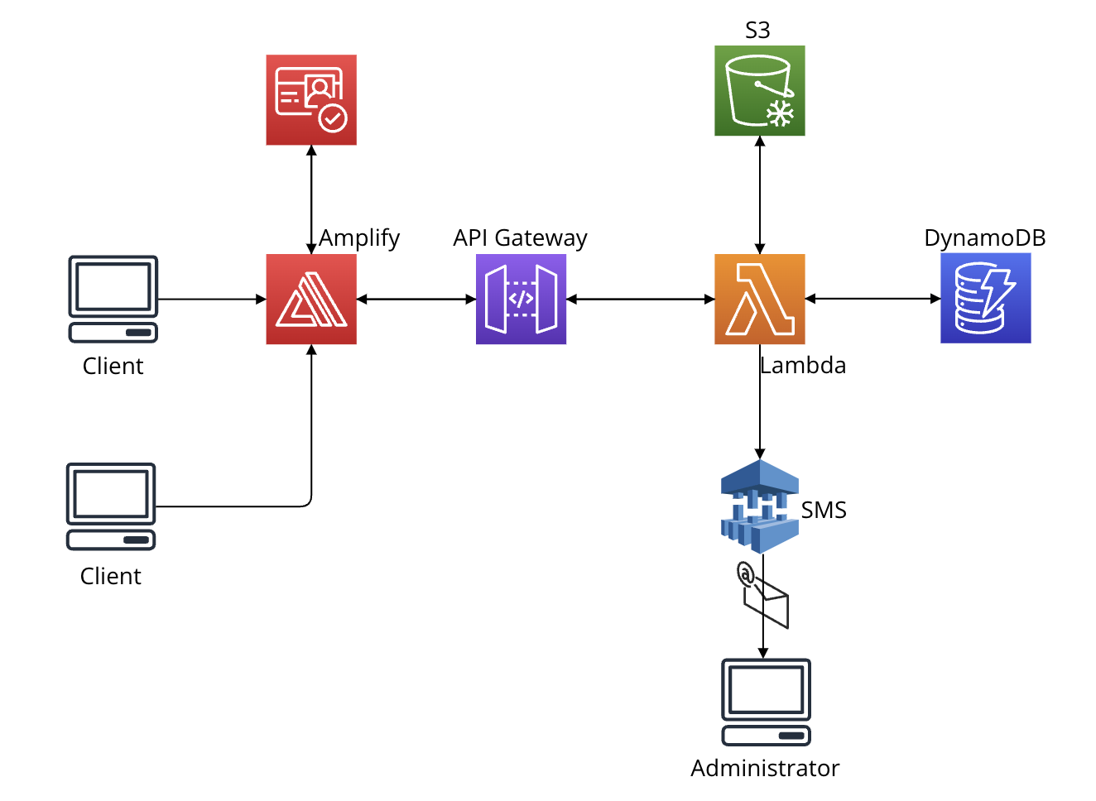
프로젝트 구조 및 설명

Slide 3
초기 구상

